Slide 1



Прости операции и пресмятания
Работа с конзола, аритметични операции с числа
СофтУни
Преподавателски екип
www.softuni.bg
Софтуерен университет

Slide 2
Имате въпроси?
sli.do
#pb-jan

Slide 3

Съдържание
Променливи и типове данни
Четене на потребителски вход
Прости операции
Работа с текст
Работа с числа
Печатане на екрана
Форматиране на изход
5. Преобразуване на типове

Slide 4
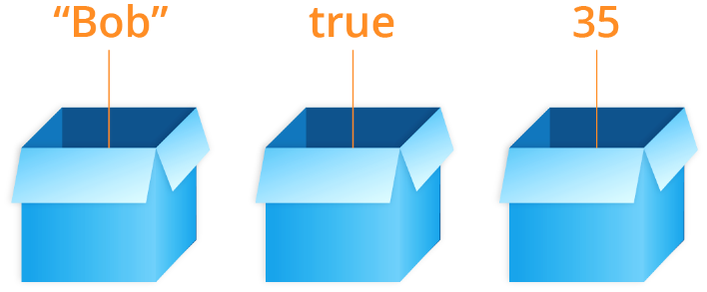
Променливи и типове данни

Slide 5
Променливи
Компютрите са машини, които обработват данни
Данните се записват в компютърната памет в променливи
Променливите имат тип, име и стойност
Дефиниране на променлива и присвояване на стойност:
Име на променлива
Тип
int count = 5;
Стойност

Slide 6
Типове данни
Променливите съхраняват стойност от даден тип
Число, буква, текст (низ), дата, цвят, картинка, списък, …
Типове данни – примери:
int - цяло число: 1, 2, 3, 4, 5, …
double - дробно число: 0.5, 3.14, -1.5, …
char - символ : 'a', 'b', '#', …
String - текст (низ): "Здрасти", "Hi", …
boolean - true / false

Slide 7
Типове данни (2)
Тип | Ключова дума | Допустими стойности
символ | char
цяло число | int | -2,147,483,648 до 2,147,483,647
число с десетична запетая | double | -1.7 x 10³⁰⁸ до +1.7 x 10³⁰⁸
булев тип | boolean | true и false
текст (низ) | String

Slide 8
Типове данни (3)
Можем да достъпим минималните и максималните стойности на числовите типове с MIN_VALUE / MAX_VALUE:
int min = Integer.MIN_VALUE;
// -2147483648
double max = Double.MAX_VALUE;
// 1.79769313486232E+308

Slide 9

Четене на потребителски вход
Работа с конзола

Slide 10
Четене на текст
Всичко, което получаваме от конзолата, идва под формата на текст
Всичко, което печатаме на конзолата, се преобразува в текст
Команда за четене от конзолата:
Връща ни текстът, въведен от потребителя
Scanner scanner = new Scanner(System.in);
String name = scanner.nextLine();

Slide 11
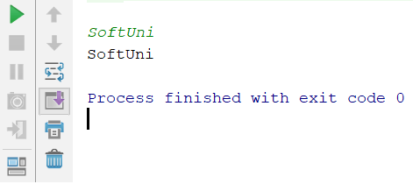
Четене на текст
Четец на вход:
Пример:
Scanner scanner = new Scanner(System.in);
Scanner scanner = new Scanner(System.in);
String name = scanner.nextLine();
System.out.println(name);

Slide 12
Четене на числа
Четене на цяло число:
Пример: пресмятане на лице на квадрат със страна а:
int num = Integer.parseInt(scanner.nextLine());
Scanner scanner = new Scanner(System.in);
int a = Integer.parseInt(scanner.nextLine());
int area = a * a;
System.out.print(area);

Slide 13
Четене на реално число
Четене на дробно число от конзолата:
Пример: конвертиране от инчове в сантиметри:
double num = Double.parseDouble(scanner.nextLine());
Scanner scanner = new Scanner(System.in);
double inches = Double.parseDouble(scanner.nextLine());
double centimeters = inches * 2.54;
System.out.printf("%.2f", centimeters);

Slide 14
Преобразуване на типове
Преобразуване на String към int
Преобразуване на String към double
Методът parseInt приема String
int count = "5" // Error!
int count = Integer.parseInt("5");
String input = scanner.nextLine(); // въвеждаме "5"
int num = Integer.parseInt(input); // 5
String input = scanner.nextLine(); // въвеждаме "5.5"
double num = Double.parseDouble(input); // 5.5

Slide 15

Прости операции
Работа с текст и числа

Slide 16

Поздрав по име - пример
Да се напише програма, която:
Чете от конзолата име на човек, въведено от потребителя
Отпечатва "Hello, <name>!", където <name> е въведеното преди това име
Примерен вход и изход:
Petar
Hello, Petar!
Viktor
Hello, Viktor!

Slide 17
Поздрав по име - решение
Scanner scanner = new Scanner(System.in);
String name = scanner.nextLine();
System.out.print("Hello, ");
System.out.println(name);
Курсорът остава на същия ред
Scanner scanner = new Scanner(System.in);
String name = scanner.nextLine();
System.out.print("Hello, " + name);
Конкатенация

Slide 18
Съединяване на текст и число
Съединяване на текст и число (оператор +):
String firstName = "Maria";
String lastName = "Ivanova";
int age = 19;
String str = firstName + " " + lastName + " @ " + age;
System.out.println(str);
долепяне/конкатенация
// Maria Ivanova @ 19
double a = 1.5;
double b = 2.5;
String sum = "The sum is: " + a + b;
System.out.println(sum);
// The sum is 1.52.5

Slide 19
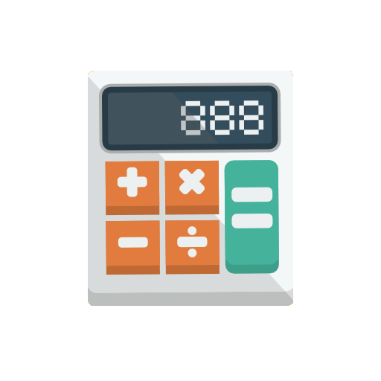
Аритметични операции: + и -
Събиране на числа (оператор +):
Изваждане на числа (оператор -):
int a = 5;
int b = 7;
int sum = a + b;
// 12
Scanner scanner = new Scanner(System.in);
int a = Integer.parseInt(scanner.nextLine());
int b = Integer.parseInt(scanner.nextLine());
int result = a - b;
System.out.println(result);

Slide 20

Аритметични операции: * и /
Умножение на числа (оператор *):
Деление на числа (оператор /):
int a = 5;
int b = 7;
int product = a * b;
// 35
int a = 25;
int i = a / 4;
double f = a / 4.0;
int error = a / 0;
// 6 – дробната част се отрязва
// 6.25 – дробно делене
// Грешка: деление на 0

Slide 21
Особености при деление на числа
При деление на цели числа резултатът е цяло число:
При деление на дробни числа резултатът е дробно число:
int a = 25;
System.out.println(a / 4);
System.out.println(a / 0);
// Целочислен резултат:6
// Грешка: деление на 0
double a = 15;
System.out.println(a / 2.0);
System.out.println(a / 0.0);
System.out.println(0.0 / 0.0);
// Дробен резултат: 7.5
// Резултат: Infinity
// Резултат: NaN

Slide 22
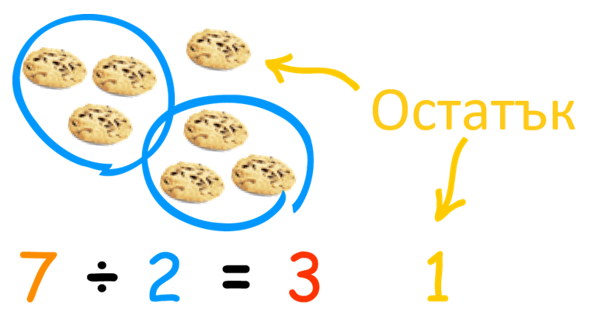
Аритметични операции: %
Модул/остатък от целочислено деление на числа (оператор %):
int a = 7
int b = 2
int product = a % b
// 1
int odd = 3 % 2
int еven = 4 % 2
int error = 3 % 0
// 1 – числото 3 е нечетно
// 0 – числото 4 е четно
// Грешка: деление на 0

Slide 23
Числени изрази
В програмирането можем да пресмятаме числени изрази
Изчисляване на лице на трапец
int expr = (3 + 5) * (4 – 2);
double b1 = Double.parseDouble(scanner.nextLine());
double b2 = Double.parseDouble(scanner.nextLine());
double h = Double.parseDouble(scanner.nextLine());
double area = (b1 + b2) * h / 2.0;
System.out.printf("%.2f", area);
форматиране

Slide 24

Задачи с прости изчисления
Работа на живо в клас (лаб)

Slide 25

Печатане на екрана

Slide 26
Съединяване на текст и числа
При печат на текст, числа и други данни, можем да ги съединим, използвайки шаблони
%s (String), %d (int), %f (double), %c (char) …
Scanner scanner = new Scanner(System.in);
String firstName = scanner.nextLine();
String lastName = scanner.nextLine();
int age = Integer.parseInt(scanner.nextLine());
String town = scanner.nextLine();
System.out.printf("You are %s %s, a %d-years old person from %s.", firstName, lastName, age, town);

Slide 27
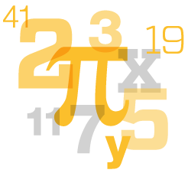
Закръгляне на числа
В програмирането можем да закръгляме дробни числа
Закръгляне до следващо (по-голямо) цяло число:
Закръгляне до предишно (по-малко) цяло число:
Закръгляне до най-близко число:
double up = Math.ceil(23.45); // 24.0
double down = Math.floor(45.67); // 45.0
System.out.printf("%.2f",123.456); // 123.46
Брой символи след десетичната запетая

Slide 28
Манипулация на String
Преобразуване на String в малки букви:
Преобразуване на String в главни букви:
string text = scanner.nextLine(); // въвеждаме SoftUni
string lower = text.toLowerCase(); // softuni
string text = scanner.nextLine(); // въвеждаме SoftUni
string upper = text.toUpperCase(); // SOFTUNI

Slide 29
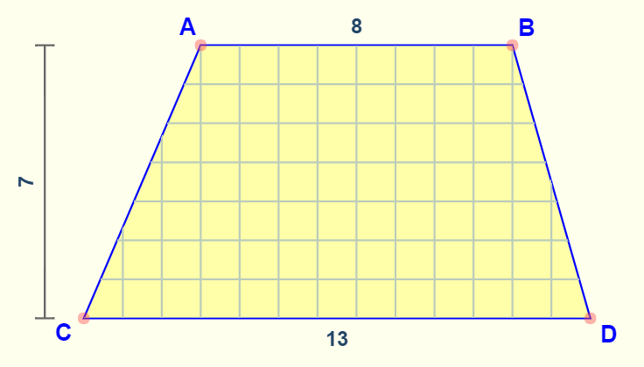
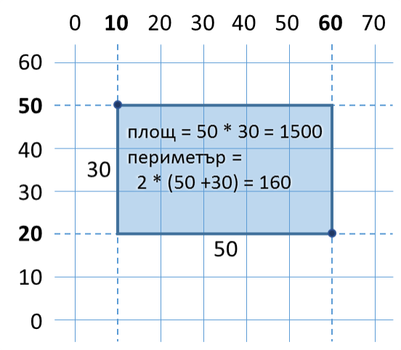
Лица и периметри на фигури
Работа на живо в клас (лаб)

Slide 30
Периметър и лице на кръг – пример
Напишете програма, която въвежда радиуса r на кръг и изчислява лицето и периметъра на кръга
Лице = π * r * r
Периметър = 2 * π * r
Примерен вход и изход:
π ≈ 3.14159265358979323846…
452.39
75.40
78.54
31.42
12
5

Slide 31
Периметър и лице на кръг – блок схема
k
Read radius
O (център)
d = 2*r
r
Calculate area
Calculate perimeter
Print area
Print perimeter

Slide 32

Какво научихме днес?
Прочитане на текст
Прочитане на число
Пресмятания с числа: +, -, *, /, ()
Принтиране на текст по шаблон
String str = scanner.nextLine();
int num = Integer.parseInt(scanner.nextLine());
int sum = 5 + 3;
System.out.printf("%d + %d = %d", 3, 5, 3 + 5);

Slide 33
https://softuni.bg/courses/programming-basics

Slide 34






СофтУни диамантени партньори

Slide 35






СофтУни диамантени партньори

Slide 36

Лиценз
Настоящият курс (слайдове, примери, видео, задачи и др.) се разпространяват под свободен лиценз "Creative Commons Attribution-NonCommercial-ShareAlike 4.0 International"
Благодарности: настоящият материал може да съдържа части от следните източници
Книга "Основи на програмирането със Java" от Светлин Наков и колектив с лиценз CC-BY-SA

Slide 37
Обучения в СофтУни
Software University – High-Quality Education, Profession and Job for Software Developers
softuni.bg
Software University Foundation
http://softuni.foundation/
Software University @ Facebook
facebook.com/SoftwareUniversity
Software University Forums
forum.softuni.bg

